Slide 1

Team 6 BaSyx DPP API

Slide 2
Gliederung
Vorstellung des Teams
Vorstellung des Projekts
Use Case
Funktionale / Nicht Funktionale Anforderungen
Business Case
Verwendete Tools
Projektplan
Risikoanalyse
Systemarchitektur & Lösungsansatz
Wireframe / Mockups
Team 6

Slide 3
Vorstellung des Teams (TEAM 6)
Luca Schmoll
Magnus Lörcher
Manuel Lutz
Noah Becker
Fabian Steiß
Felix Schulz
Systemarchitekt
Nataliia Chubak
Projektleiter
Produktmanager
Produktmanager
Testmanager
Dokumentation
UI-Designer
inf24271@lehre.dhbw-stuttgart.de
inf24137@lehre.dhbw-stuttgart.de
inf24155@lehre.dhbw-stuttgart.de
inf24224@lehre.dhbw-stuttgart.de
inf24038@lehre.dhbw-stuttgart.de
inf24138@lehre.dhbw-stuttgart.de
inf24075@lehre.dhbw-stuttgart.de
Team 6
Notes:
Manuel
Digital Product Pass Port auf Basis von AaS Verwaltungsschalen Asset Administration Shell

Slide 4
Vorstellung des Projekts
BaSyx DPP API
Digitaler Produktkatalog für die Produkte aller Hersteller
Bildet Produktlebenszyklus einzelner Bauteile digital ab
Ziel des Projekts Integration einer API als REST API nach DIN EN 18222
Team 6
Notes:
Manuel
Digital Product Pass Port auf Basis von AaS Verwaltungsschalen Asset Administration Shell

Slide 5
Use Case
UC01: create and register DPP
UC02: read/search
UC03: update DPP
UC04: display DPP information
UC05: exporting DPPs
Team 6
Notes:
Magnus

Slide 6
Funktionale Anforderungen
Backend-Zyklus
Erstellen
FR-BE-01
Löschen
FR-BE-04
Abrufen
FR-BE-02
Aktualisieren
FR-BE-03
FR-BE-05
FR-BE-06
ID | Name | Priorität
FR-BE-01 | Erstellung eines DPP | 5 - Sehr hoch
FR-BE-02 | Abrufen eines DPP per ID | 5 – Sehr hoch
FR-BE-03 | Updaten eines DPP per ID | 5 – Sehr hoch
FR-BE-04 | Löschen eines DPP per ID | 5 – Sehr hoch
FR-BE-05 | Abrufen eines DPP per productID | 5 – Sehr hoch
FR-BE-06 | Abrufen eines älteren DPP per Zeitstempel und productID | 5 –Sehr hoch
Team 6
Notes:
Luca
- Produkt unterteilt sich in Frontend und Backend- Funktionale Anforderungen deshalb in Frontend und Backend- Bezeichnung deshalb FR-FE und FR-BE- Insgesamt 23 Anforderungen erhoben- Anforderungen wurden auf Basis der DIN EN 18222 und der DPP Lösung von Harting erhoben- Frontend später bei MockUps- Links: Backend unterteilt sich in klassischen Rest-API Zyklus mit POST/PATCH/DELETE/GET- Rechts: Einzelne Anforderungen mit Name und Prio- Nicht alle erhobenen Anforderungen für Backend- Im SRS hat jede Anforderung zusätzlich Beschreibung + Akzeptanzkriterium- Für 1 wäre Beschreibung: „Das Backend muss in der Lage sein, einen neuen digitalen Produktpass entgegen zu nehmen, die Gültigkeit der Datenstruktur zu prüfen und diesen innerhalb des BaSyx Frameworks anzulegen.- Das passende Akzeptanzkriterium dazu wäre: Ein neues DPP-Submodell findet sich innerhalb des BaSyx-Systems.- Prio für alle Backend Anforderungen mit 5 gewählt, da DIN EN 18222 das vorgibt.

Slide 7
Nicht Funktionale Anforderungen
ID: NFR01 Der Backend-Code und die Laufzeitumgebung müssen der OpenAPI-Spezifikation folgen, die aus der DIN EN 18222 abgeleitet wurde. Priorität: 5 | ID: NFR02 Die Implementierung muss die von BaSyx bereitgestellten APIs und Konnektoren für die Interaktion mit der Asset Administration Shell (AAS) verwenden. Priorität: 5
ID: NFR03 Die Implementierung des DPP muss durch geeignete Unit-Tests und Integrationstests automatisiert getestet werden. Priorität: 4 | ID: NFR04 Die DPP API ist optimiert um die latenz bei lese anfragen und die Server load zu reduzieren. Priorität: 3
Team 6
Notes:
Magnus

Slide 8
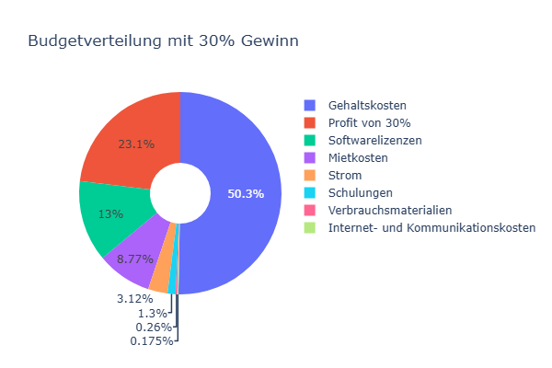
Business Case
Bild 01: Budgetverteilung
Team 6
Notes:
Jetz kommen wir zum wirtschaftlichen Teil unseres Projekts, dem Business Case.
Wir haben für die Umsetzung der BaSyx DPP API eine detaillierte Kostenkalkulation erstellt. Basierend auf einer Teamgröße von 7 Personen und einer aktiven Entwicklungszeit von 22 Wochen kalkulieren wir mit einem Gesamtaufwand von 1.260 Arbeitsstunden.
Wenn wir dies in Zahlen fassen:
Unsere Personalkosten belaufen sich auf knapp 39 000 Euro.
Hinzu kommen Sonstige Kosten von rund 20.500 Euro.
Die Selbstkosten für das Projekt liegen damit bei ca. 59.000 Euro.
Da wir als professioneller Dienstleister agieren, haben wir Profit von 30 % einkalkuliert. Das führt uns zu unserem finalen Angebotspreis von knapp 77 000 (76.940,50) Euro.
Für diesen Preis erhält der Kunde eine voll funktionsfähige Implementierung der DIN EN 18222, die sofort in das BaSyx integriert werden kann.

Slide 9


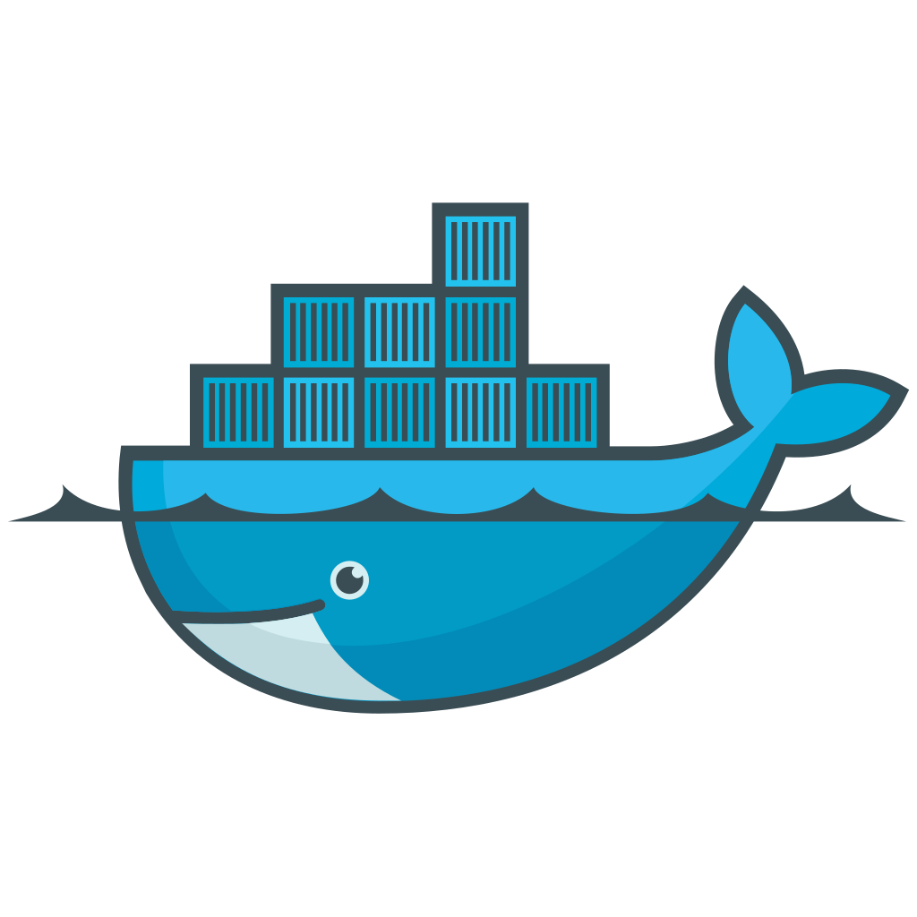



Verwendete Tools
Programme
Visual Studio Code
Docker und Traefik für Webserver
Swagger als Visualisierung der OpenAPI Spezifikation
GitHub für Quellcode / Aufgabenverwaltung und Roadmap
Teams für Online Besprechungen
Team 6
Notes:
VS Code: Integrationen wie Git, Terminal, SSH, Live Views, Wird von allen genutzt, Kennt jeder
Docker / Traefik: Konfiguration von Noahs Server - danke, Traefik ist der Webserver -> gute Integration Docker, als Reverse Proxy
Swagger: API ist verständlich und gute Übersicht, Testen der API im Browser, Einheitliche Darstellung mit der jeder Arbeiten kann (z.B. für Fragen o.Ä.)
GitHub: the way to go für Quellcodeverwaltung, Übersichlichkeit mit der Roadmap, Issue Tracker und dem Wiki
Teams für Online Besprechungen, auch gerade mit Herr Rentschler

Slide 10



Verwendete Tools
Sprachen
Markdown für alle Dokumente
Java Spring Boot für das Backend
Vue.js für das Frontend
GenAI
- Übersetzungen (Deutsch Englisch)
- Formatierungen wie z.B. Markdown
- Ansätze/ Strukturen in Dokumenten
Team 6
Notes:
Markdown: Vorgabe, Dokumente können damit Übersichtlich und Einheitlich gestaltet werden, gute Integration in GitHub
Java Spring Boot: Für das Backend, Spring Framework in BaSyx schon dafür vorhanden
Vue.js: Für das Frontend, wird vom Projekt übernommen
Gen AI:
Übersetzungen: da Einfacher, Detailreicher / fehlerfrei
Formatierungen/Strukturen: Schneller,
Ansätze und Strukturen: für Anfangsideen, Grobe Richtlinen

Slide 11
Projektplan
Analyse ​
1.1 Projektstrukturplan
1.2 Business Case ​
1.3 Kundenspezifikation
Design-Mapping-Konzept ​
2.1 Frontend-Design​
2.2 Software Anforderungs-spezifikation
2.3 Software-Architektur-Spezifikation ​
Entwicklung ​
3.1 Implementierung der DPP-API-Spezifikation ​
3.2 Verbindung zum Backend ​
Testen ​
4.1 Teststrategie ​
4.2 Testen ​
4.3 Systemtestplan
4.4 Systemtestbericht​
Team 6
Notes:
Wir haben das Projekt klassisch in 4 Hauptphasen unterteilt. Und zwar Analyse, Design, Entwicklung und Testen. Der gesamte Zeitrahmen erstreckt sich vom Ende September 2025 bis zum Ende. Mai 2026, wobei die Kernarbeitszeit 22 Wochen umfasst.

Slide 12
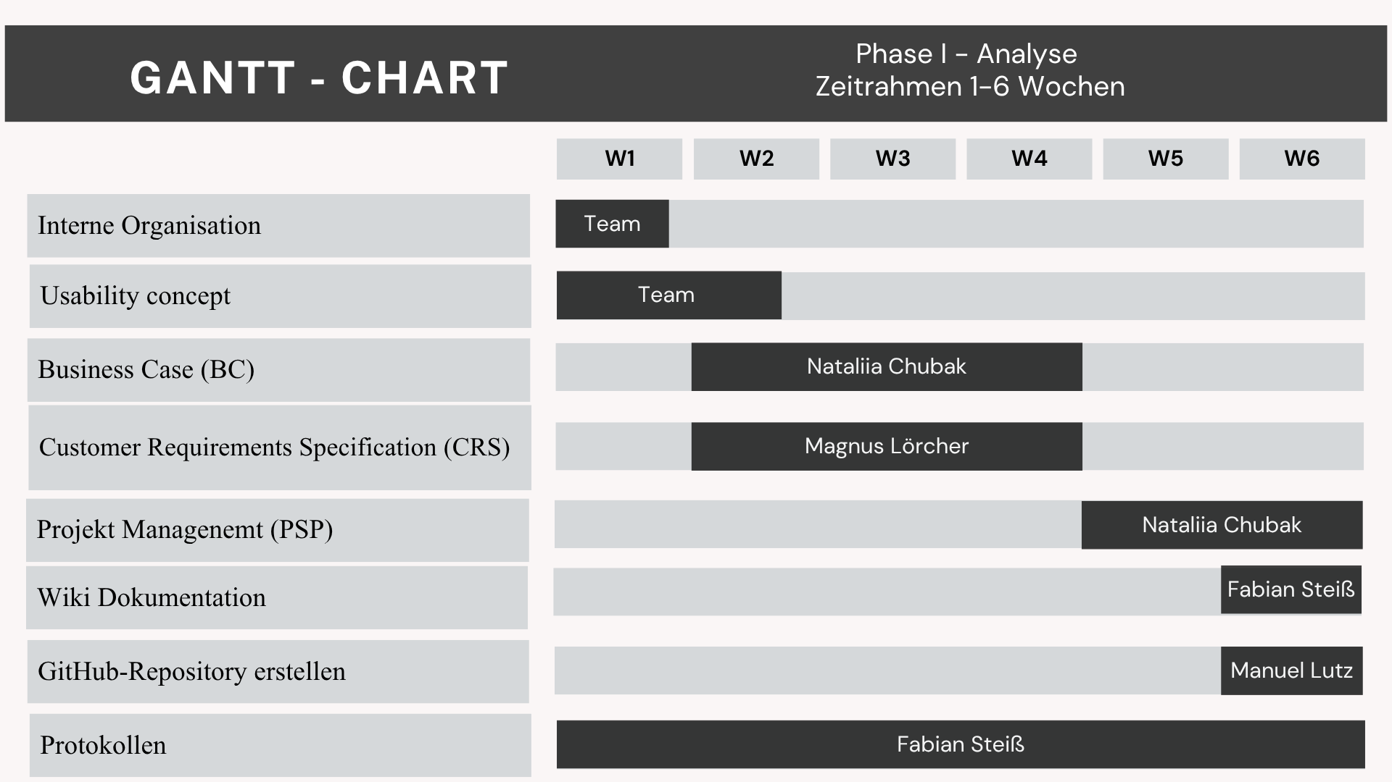
Projekt- plan
Bild 02: Gantt Chart 1
Team 6
Notes:
Phase 1 ist die Analyse. Hier sind die nächsten Schwerpunkte: Kickoff, die Anforderungsanalyse (CRS) und die Erstellung des Business Cases. Auf der Folie können Sie die wichtigsten Aufgaben dieser Phase sehen. Ein kritischer Meilenstein war hier in Wochen 5-6, die Abnahme des Projektplans und der Requirements.

Slide 13
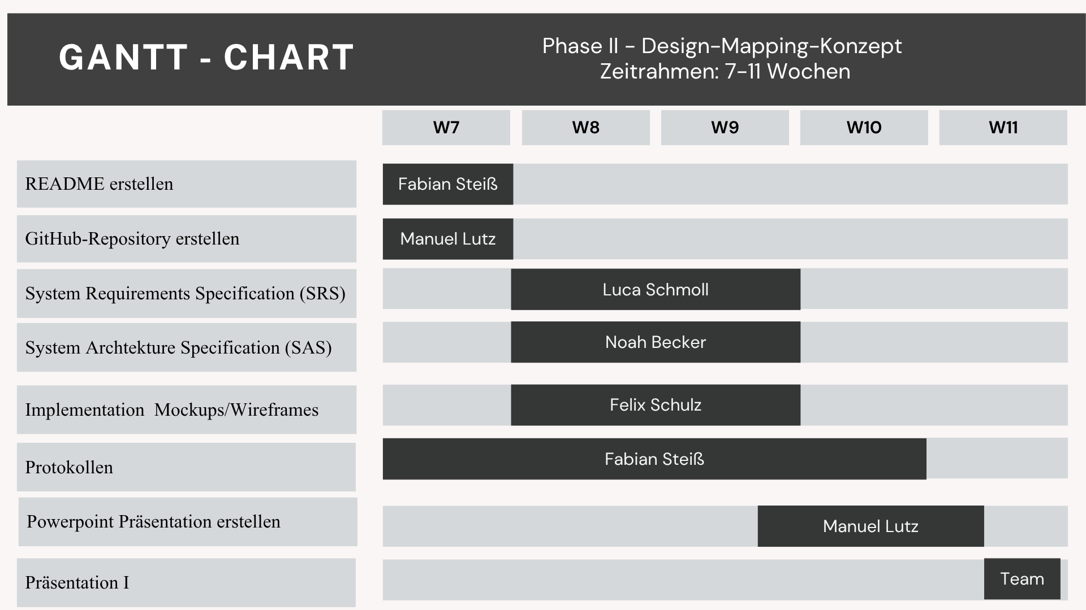
Projekt- plan
Team 6
Bild 03: Gantt Chart 2
Notes:
Phase 2 ist das Design, die in den Wochen 7 bis 11 stattfindet. Hier konkretisieren wir die Softwarearchitektur und erstellen die finalen Mockups. Diese Phase bereitet alles für die eigentliche Implementierung vor.

Slide 14
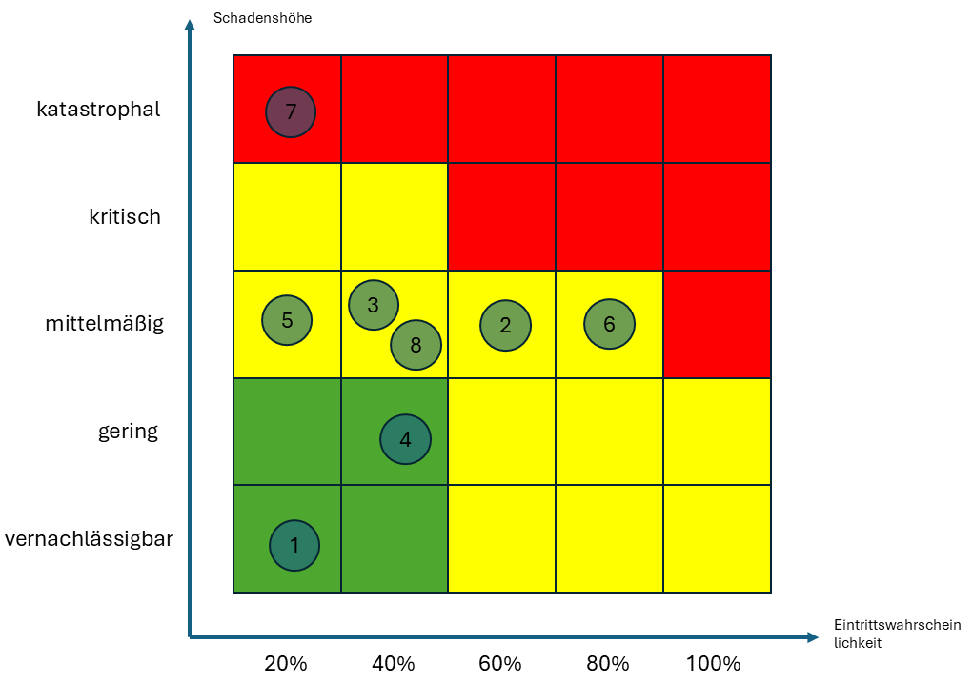
Risikoanalyse
1 Planungsrisiko
2 Kommunikationsrisiko
3 Missverständnisse mit dem Kunden
4 Technisches Risiko
5 Risiko der Nichtbeachtung von Risiken
6 Budgetrisiko
7 Cyberangriff
8 Krankheit
Bild 04: Risikoanalyse
Team 6
Notes:
Natürlich läuft kein Projekt ohne Risiken. Wir haben 8 Kernrisiken identifiziert. Besonders möchte ich drei Punkte vorstellen:
Technisches Risiko: Die Arbeit mit dem BaSyx Framework ist komplex. Wir begegnen dem durch frühzeitige Einarbeitung und Prototyping.
Kommunikationsrisiko: Sowohl intern als auch mit dem Kunden können Missverständnisse entstehen. Hier setzen wir auf wöchentliche Meetings und eine transparente Dokumentation über GitHub.
Planungsrisiko: Um Zeitverzögerungen zu vermeiden, nutzen wir ein Issue-Management.
Weitere Punkte wie Budgetüberschreitung oder Personalausfall durch Krankheit haben wir ebenfalls auf dem Radar. Wir sind also nicht nur optimistisch, sondern vor allem vorbereitet

Slide 15
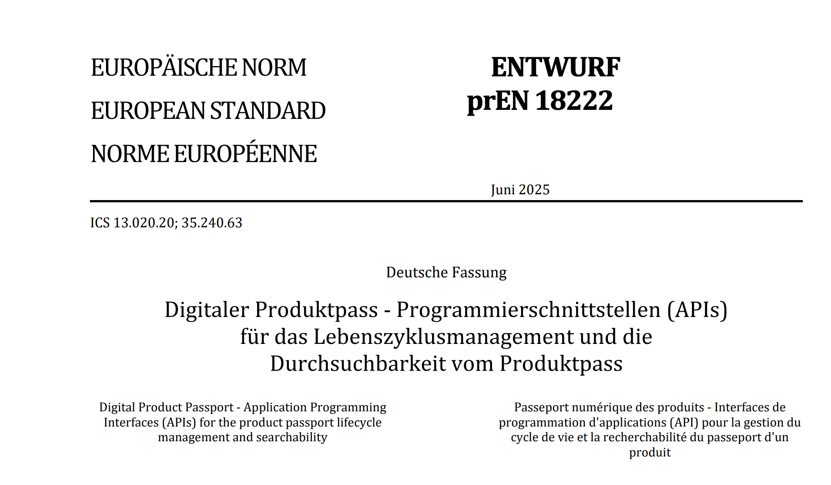
Lösungsansatz
Bild 05: DIN EN 18222 (Entwurf) – Auszug S. 2
Team 6
Notes:
Noah

Slide 16
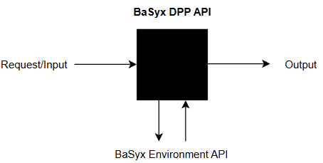
Systemarchitektur
Bild 06: Blackbox View
Team 6
Notes:
Noah

Slide 17
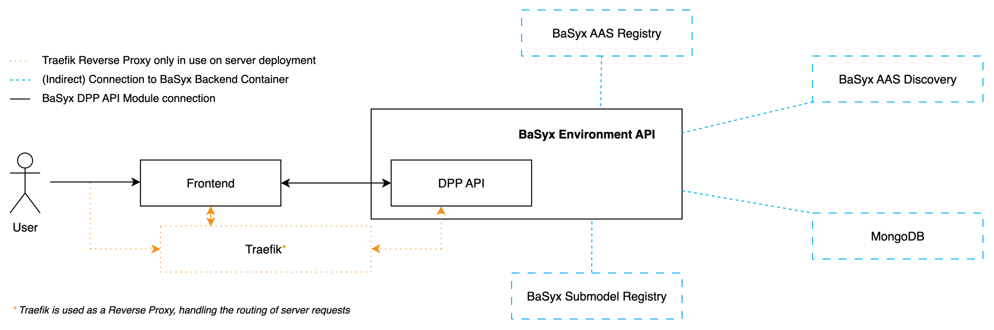
Systemarchitektur
Bild 07: Grey Box View: Prozessablaufdiagramm
Team 6
Notes:
Noah

Slide 18
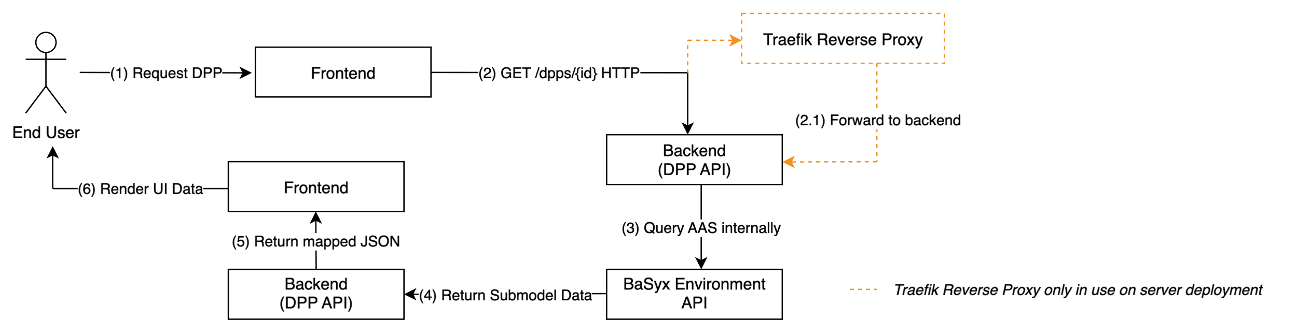
Systemarchitektur Kommunikationsdiagramm einer Anfrage
Bild 08: Kommunikationsdiagramm: Prozessablaufdiagramm, inklusive Anfragen & Rückgaben (simplifiziert)
Team 6
Notes:
Noah

Slide 19
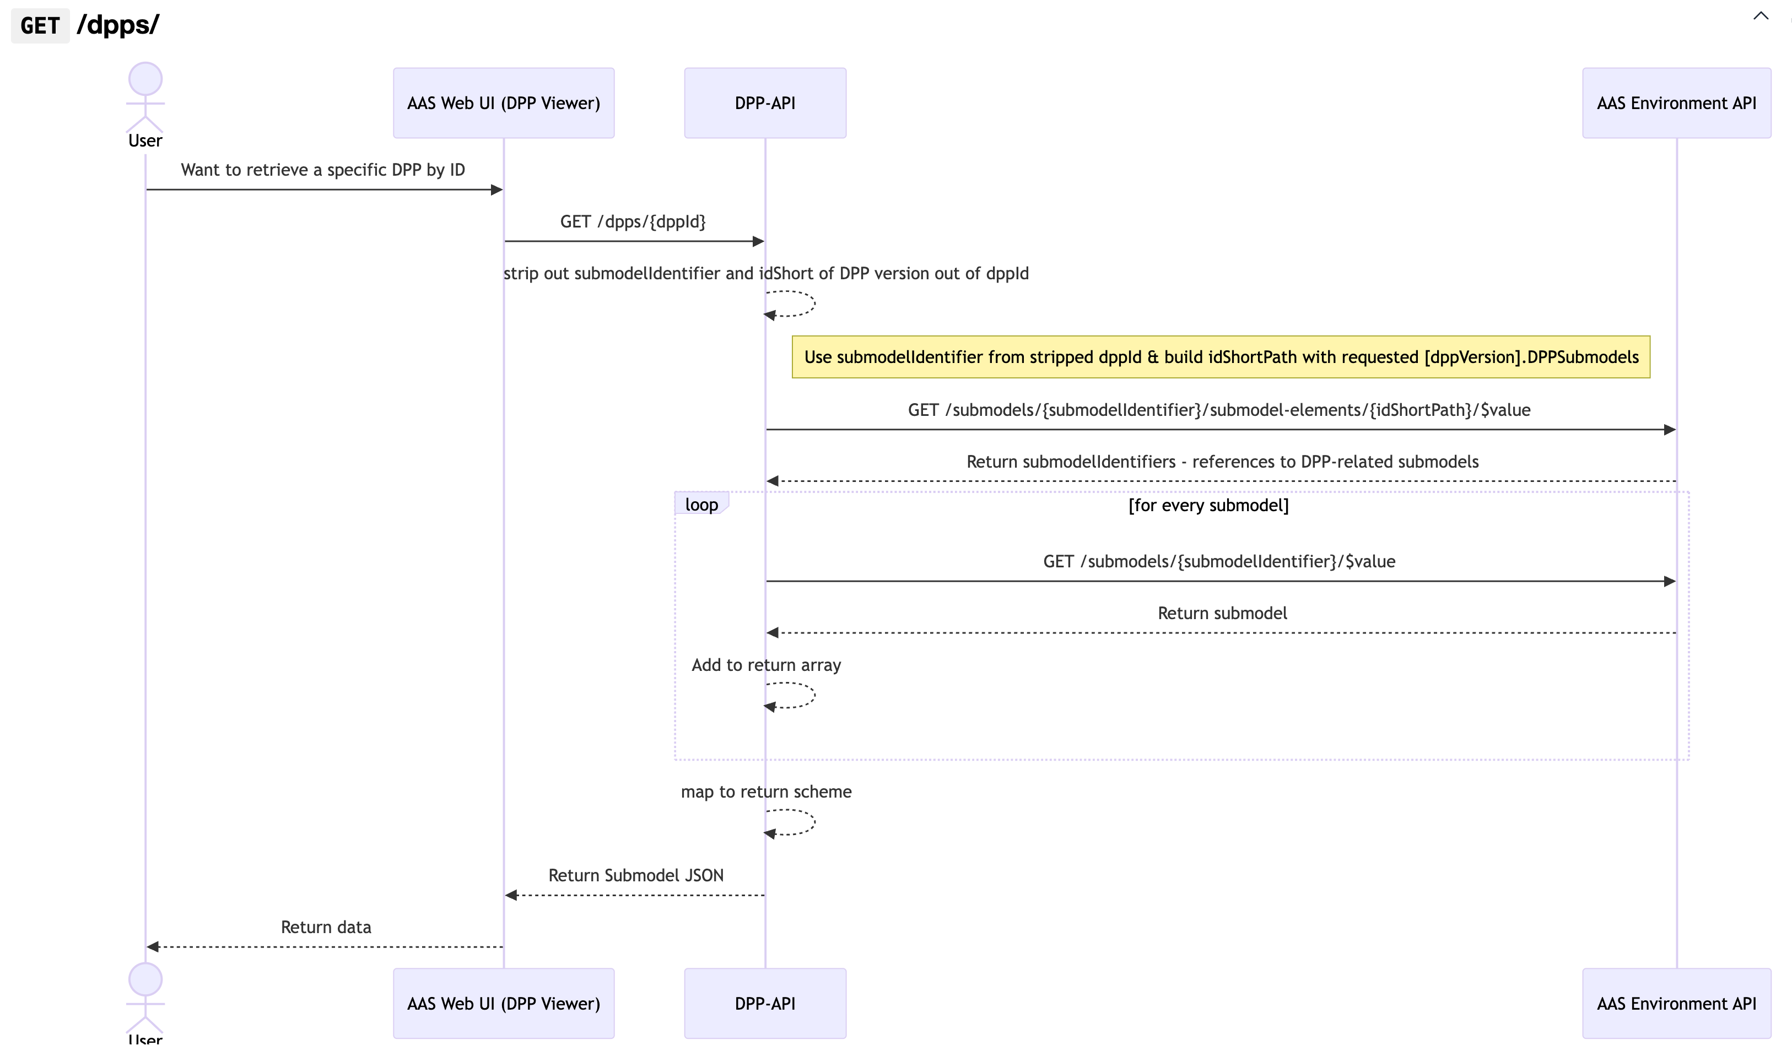
Lösungsansatz Sequenzdiagramm einer Anfrage
Team 6
Bild 09: Beispielhaftes Sequenz-Diagramm einer REST GET-Abfrage /dpps/
Notes:
Noah

Slide 20
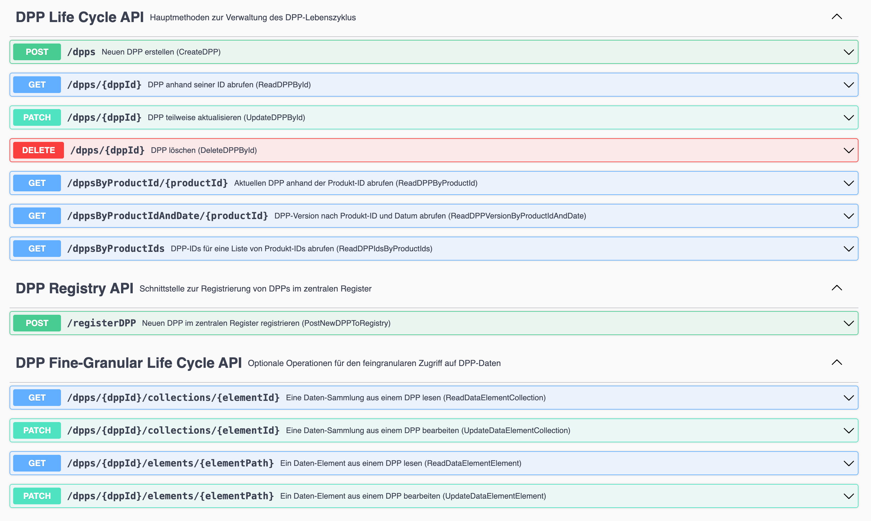
Lösungsansatz
Team 6
Bild 10: OpenAPI-Spezifikation in SwaggerUI (Übersicht)
Notes:
Noah

Slide 21
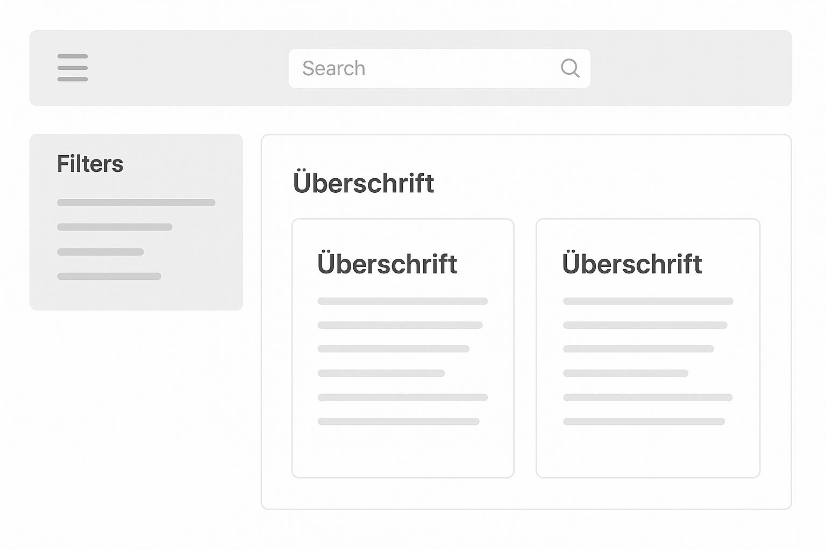
Wireframe
Team 6
Bild 11: Wireframe
Notes:
Felix

Slide 22
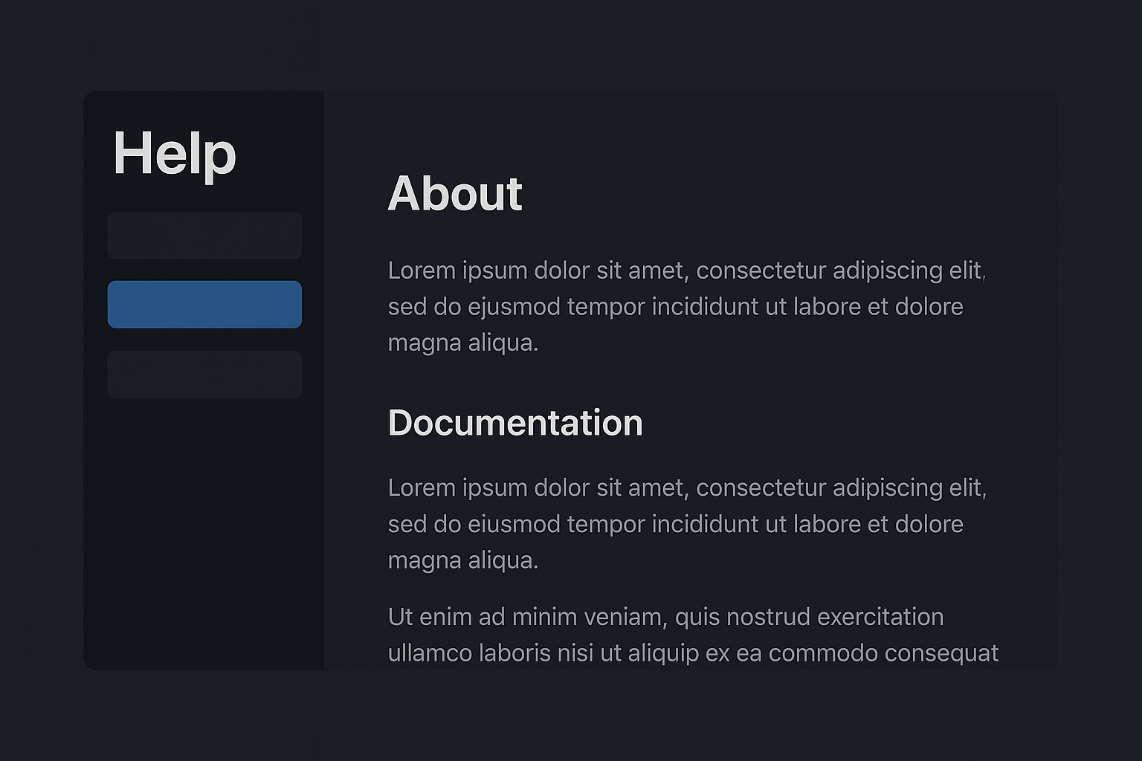
Mockups
Team 6
Bild 12: Hilfe Mockup
Notes:
Felix

Slide 23
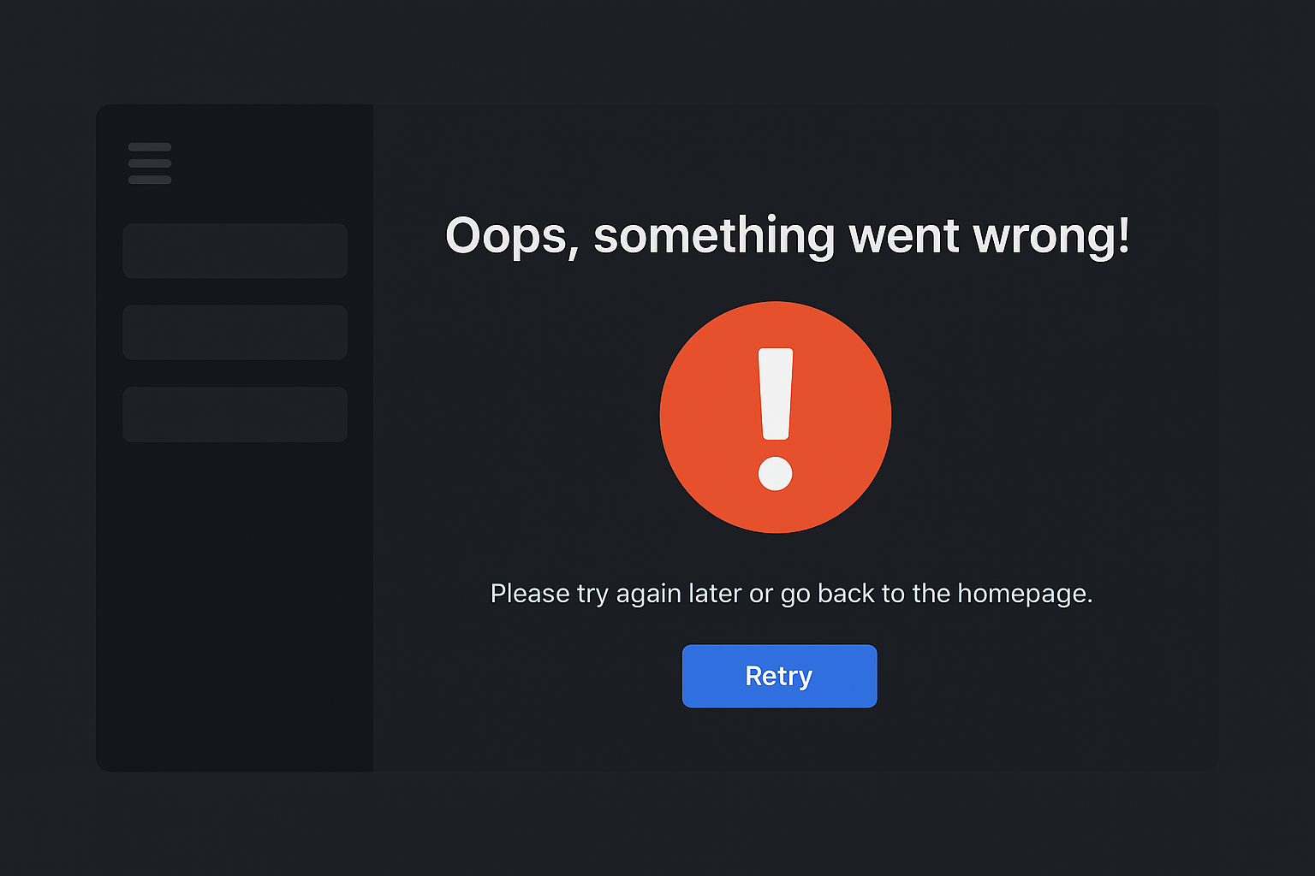
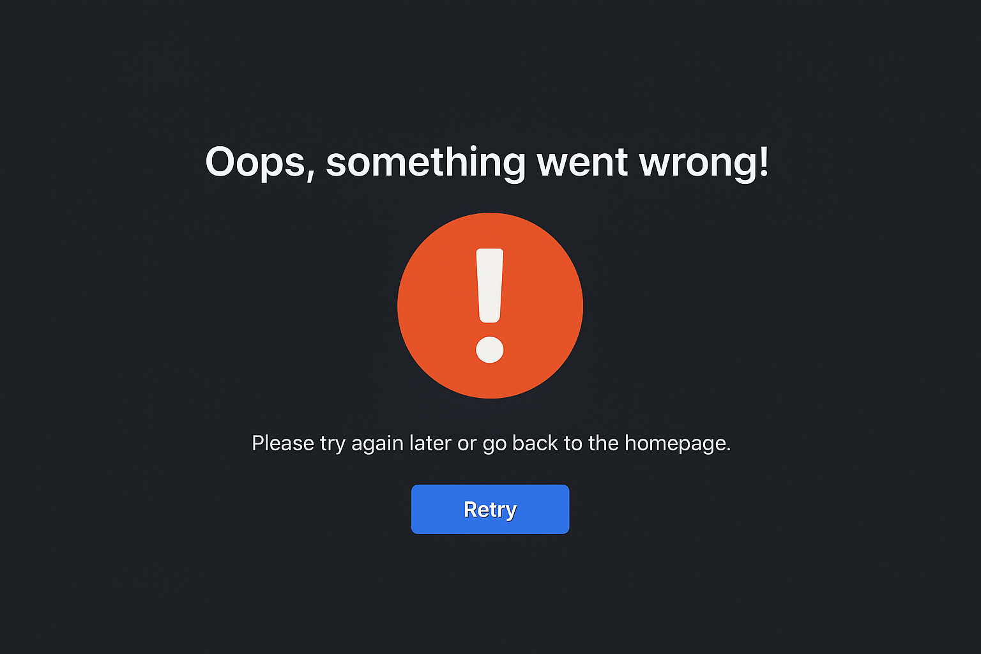
Mockups
Bild 13: Fehler Mockup A
Bild 14: Fehler Mockup B
Team 6
Notes:
Roter Rahmen

Slide 24
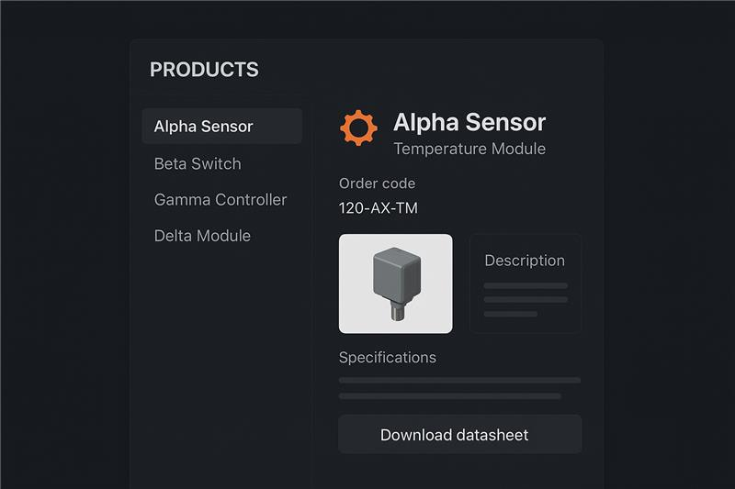
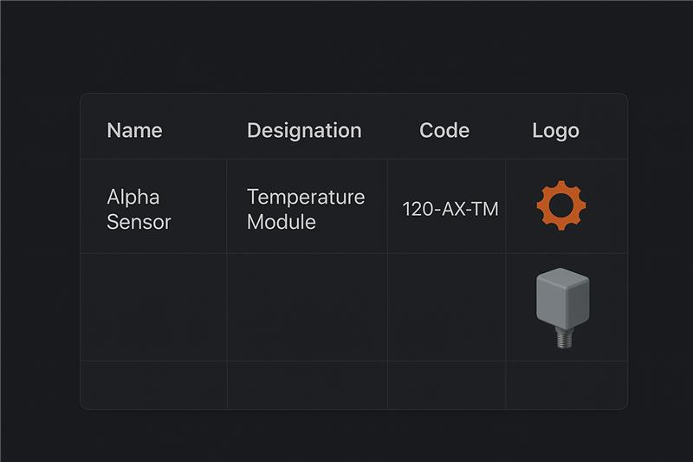
Mockups
Bild 16: Produkt Mockup B
Team 6
Bild 15: Produkt Mockup A
Notes:
Felix

Slide 25
Danke für die Aufmerksamkeit
Team 6

